Slide 1

PHÒNG GIÁO DỤC ĐÀO TẠO QUẬN GÒ VẤP
Tiết 5
Luyện tập: Những hằng đẳng thức đáng nhớ

Slide 2
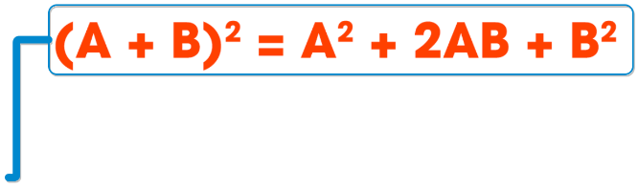
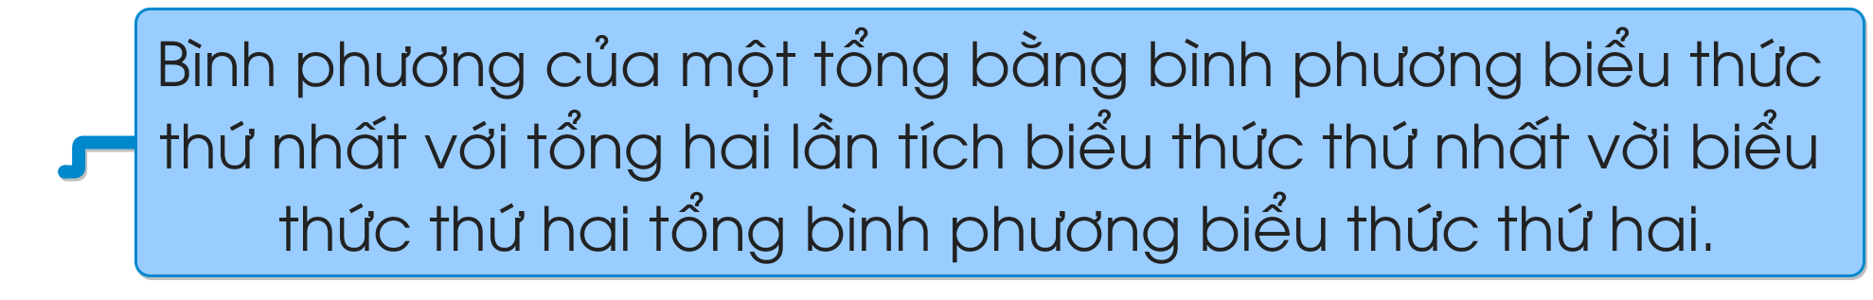

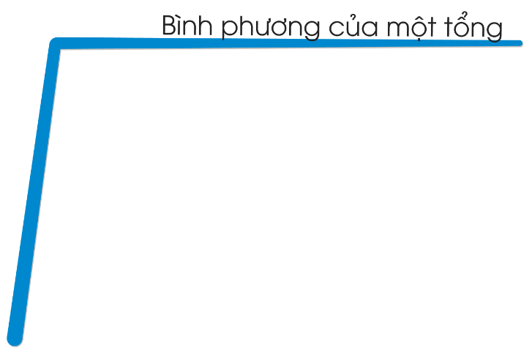
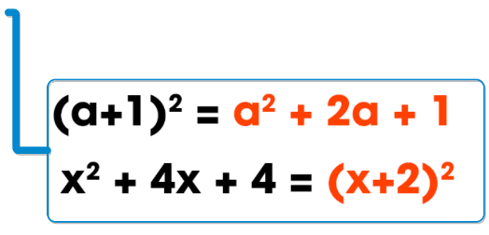
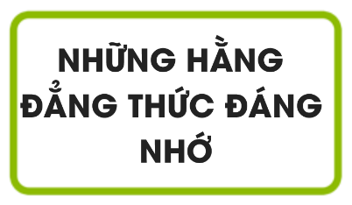
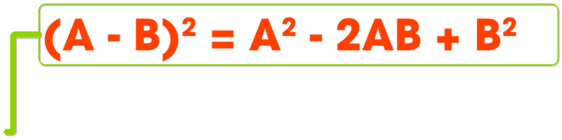
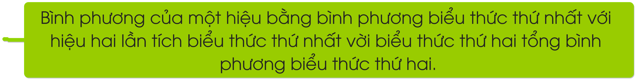


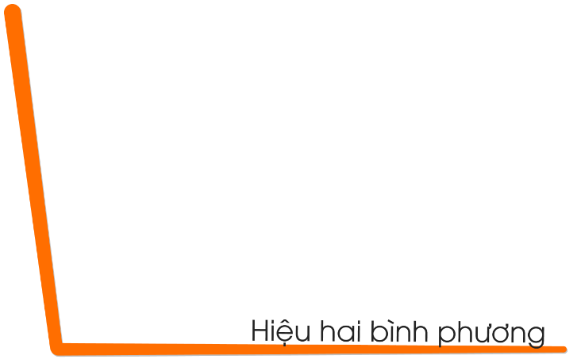
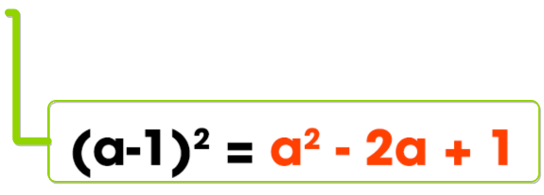
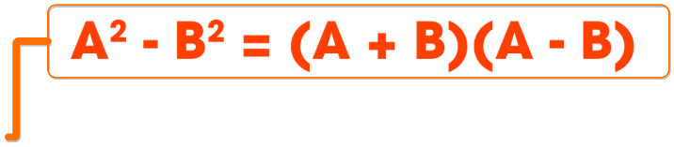

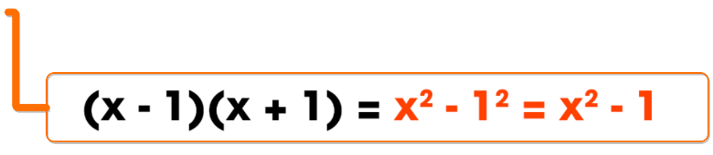
KIẾN
THỨC
CẦN
NHỚ
CẦN HỌC THUỘC HẲNG ĐẲNG THỨC THEO 2 CHIỀU

Slide 3
KIẾN
THỨC
CẦN
NHỚ
A² + 2AB + B²=(A + B)² (1)
CẦN HỌC THUỘC HẲNG ĐẲNG THỨC THEO 2 CHIỀU
A² - 2AB + B²=(A - B)² (2)
(A+B)(A-B)=A² - B² (3)

Slide 4
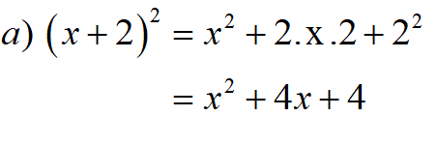
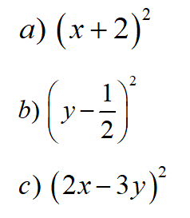
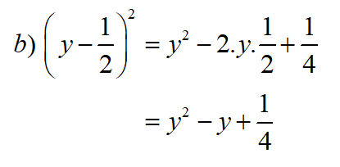
TIẾT 5: LUYỆN TẬP
CẦN XÁC ĐỊNH ĐƯỢC: Hằng đẳng thức số mấy? Đâu là A? Đâu là B?
DẠNG 1. Khai triển các hẳng đẳng thức
Bài 1:
BÀI LÀM
Khai triển các hẳng đẳng thức sau:
(A + B)² = A² + 2AB + B² (1)
(A - B)² = A² - 2AB + B² (2)
(A - B)² = A² - 2AB + B² (2)

Slide 5

TIẾT 5: LUYỆN TẬP
DẠNG 2. Viết các biểu thức dưới dạng bình phương của một tổng hoặc một hiệu
BÀI LÀM
Bài 2: Bài 16 trang 11 (sgk)
Viết các biểu thức sau dưới dạng bình phương của một tổng hoặc một hiệu:
CẦN XÁC ĐỊNH ĐƯỢC:
1/ Hằng đẳng thức số mấy?
2/ Lưu ý: trật tự các biểu thức có thể thay đổi.

Slide 6
TIẾT 5: LUYỆN TẬP
DẠNG 2. Viết các biểu thức dưới dạng bình phương của một tổng hoặc một hiệu
BÀI LÀM
Bài 3: Bài 21 trang 12 (sgk)
Viết các biểu thức sau dưới dạng bình phương của một tổng hoặc một hiệu:
CẦN XÁC ĐỊNH ĐƯỢC:
1/ Hằng đẳng thức số mấy?
2/ Lưu ý: biểu thức A, B có thể là 1 biểu thức đại số chứ không phải chỉ là đơn thức.
(A + B)² = A² + 2AB + B² (1)

Slide 7
TIẾT 5: LUYỆN TẬP
DẠNG 3. Vận dụng hằng đẳng thức để tính nhanh và tính giá trị biểu thức.
BÀI LÀM
Bài 4: Bài 22 trang 12 (sgk)
Tính nhanh:
CẦN XÁC ĐỊNH ĐƯỢC:
1/ Những số này gần với số tròn chục, tròn trăm, … nào?
2/ Có thể áp dụng hằng đẳng thức số mấy?

Slide 8
TIẾT 5: LUYỆN TẬP
DẠNG 3. Vận dụng hằng đẳng thức để tính nhanh.
BÀI LÀM
Ta có: 49x² – 70x + 25 = (7x – 5)²
Bài 24 trang 14 (sgk)
Tính giá trị biểu thức 49x² – 70x + 25 tại:
CÁCH LÀM:
1/ Bước 1: Xác định biểu thức xuất hiện hằng đẳng thức số mấy để thu gọn hơn.
2/ Bước 2: Thay số.

Slide 9
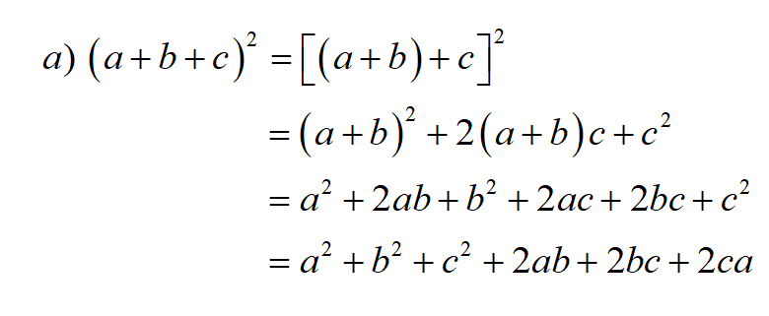
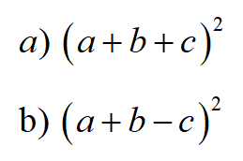
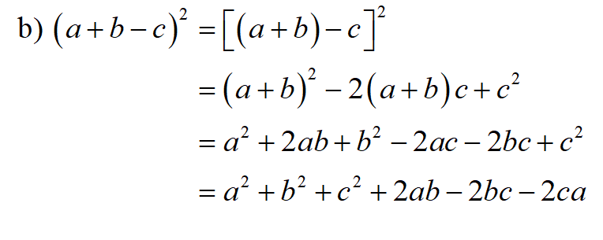
TIẾT 5: LUYỆN TẬP
DẠNG 4. Mở rộng hằng đẳng thức đáng nhớ
( hướng dẫn về nhà)
BÀI LÀM
Bài 5. Bài 25 trang 12 (sgk)
Tính:
GỢI Ý: Nhóm các biểu thức để xuất hiện hằng đẳng thức quen thuộc.

Slide 10

HƯỚNG DẪN VỀ NHÀ
⇧ Học thuộc 3 hằng đẳng thức đáng nhớ. Và lưu ý các hằng đẳng thức ở bài 25 sgk trang 12.
⇧ Làm bài tập 21b và bài 23 sgk trang 12.
⇧ Xem trước bài học tiết sau: Những hằng đẳng thức đáng nhớ (tiếp theo).

Slide 11

CHÚC SỨC KHỎE, HẠNH PHÚC
QUÝ THẦY CÔ VÀ CÁC EM HỌC SINH!

